Slide 1
Alat Input, Proses & Output
Pengantar Sistem & Teknologi Informasi
Rani Susanto, S.Kom., M.Kom

Slide 2
ALAT INPUT
Jenis Input
Terminal
Jenis Alat Input

Slide 3
Jenis Input
Signal Input : energi yang akan diolah oleh sistem/ Data yang akan diolah
Maintanance Input : energi yang akan digunakan untuk mengolah signal input / program untuk mengolah input

Slide 4
Terminal
Terminal : alat input yang juga berfungsi sebagai alat output untuk menampilkan hasil
Remote Job Entry Terminal atau Remote Batch Terminal : dihubungkan dengan pusat komputer yang letaknya jauh.

Slide 5
Alat – alat Input (3)
Penggolongan Terminal
Non Intelligent Terminal
Smart Terminal
Intelligent Terminal

Slide 6
Non Intelligent Terminal
Terbatas hanya sebagai alat input dan output saja
Terminal ini tidak bisa diprogram & tidak mempunyai processor
Contoh : teleprinter terminal, yaitu terminal yang mempunyai keyboard untuk memasukkan data dan alat pencetak untuk menampilkan hasil (contoh : mesin tik elektronik IBM).

Slide 7
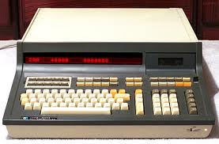

Slide 8
Smart Terminal
Mempunyai microprocessor dan beberapa internal memory didalamnya
Input yang dimasukkan dapat dikoreksi kembali
Tidak dapat diprogram oleh pemakai
Contoh : kalkulator

Slide 9
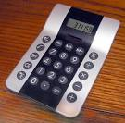

Slide 10
Intelligent Terminal
Mempunyai mikroprocessor dan internal memory didalamnya
Input dapat dimasukkan dan dikoreksi kembali dan dapat dikirimkan kepusat komputer bila dihubungkan dengan pusat komputer.
Dapat diprogram oleh pemakai.

Slide 11
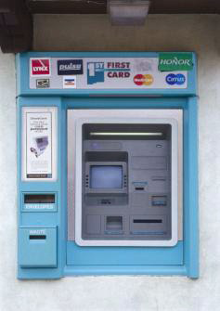
Contoh Terminal
Financial Transaction Terminal
Digunakan untuk Electronic Fund Transfer (EFT) menggunakan ATM

Slide 12
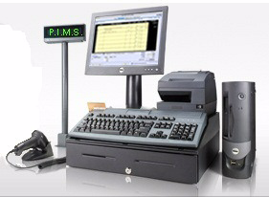
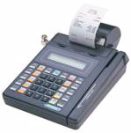
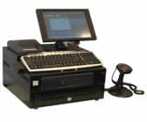
Contoh Terminal (2)
Point Of Sale Terminal

Slide 13
Jenis Alat Input
Alat Input Langsung
Alat Input Tidak Langsung

Slide 14
Alat Input Langsung
Input yang dimasukkan diproses secara langsung oleh CPU tanpa terlebih dahulu dimasukkan ke media lain (simpanan luar).

Slide 15
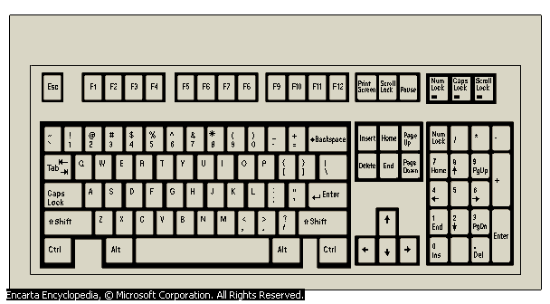
Keyboard
Input dimasukkan ke alat proses dengan cara mengetikkan lewat penekanan tombol yang ada di keyboard

Slide 16
Pointing Device
Input untuk pembuatan gambar atau grafik
Terdiri dari :
Mouse
Touch Screen
Light Pen
Digitizer graphics tablets

Slide 17
Mouse
Pointing device yang digunakan untuk mengatur posisi kursor dilayar.

Slide 18
Touch Screen
Layar monitor yang mengaktifkan program bila bagian tertentu dilayar disentuh dengan tangan.

Slide 19
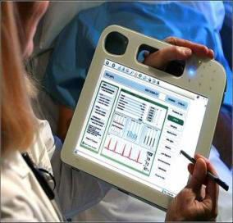
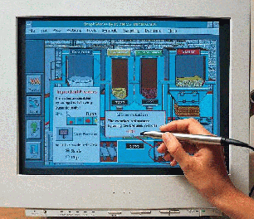
Light Pen
Mengatur suatu titik dilayar dan komputer akan membaca lokasi tersebut.
Posisi sentuhan dilayar akan lebih tepat dan lebih teliti.

Slide 20
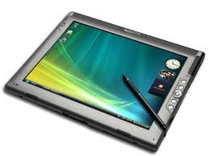
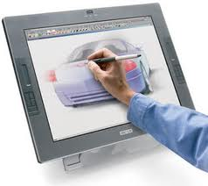
Digitizer Graphics Tablets
Untuk menggambar grafik gambar dengan menghubungkan dua titik hasilnya yang dapat dilihat di layar

Slide 21
Scanner
Bekerja dengan cara meraba secara elektronik input yang akan dibaca.
Jenis scanner
Magnetic Ink Character Recognition
Optical Data Reader
OCR Reader
OCR Tag Reader
OMR Reader

Slide 22
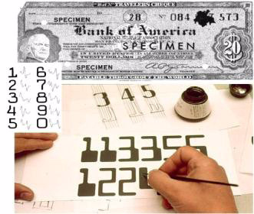
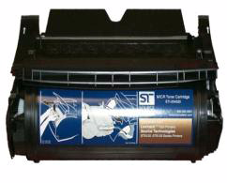
Magnetic Ink Character Recognition
Alat pembaca pengenal karakter tinta magnetik
Digunakan di Bank untuk transaksi menggunakan Cek

Slide 23
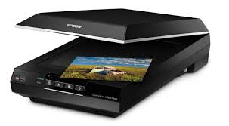
Optical Data Reader
Membaca data dari kertas biasa tanpa menggunakan tinta magnetik khusus

Slide 24
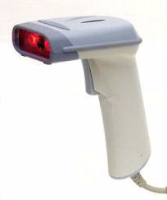
OCR Reader
Membaca label barang dengan bentuk karakter OCR
OCR Tag Reader

Slide 25
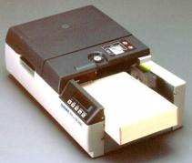
OMR Reader
Digunakan untuk penilaian test (test Scoring)

Slide 26
Alat Input Tidak Langsung
Data yang masuk tidak langsung diproses oleh CPU
Direkam dulu di media machine readable form yang berbentuk simpanan luar
Contoh

Slide 27
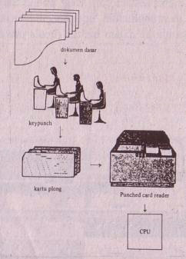
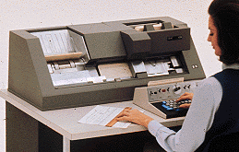
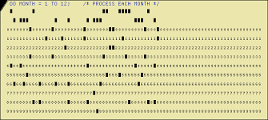
Key to Card /Key Punch

Slide 28
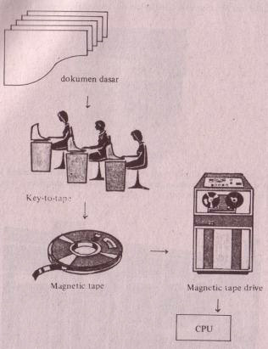
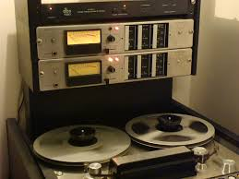
Key to Tape

Slide 29
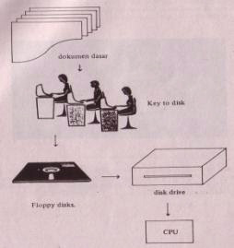
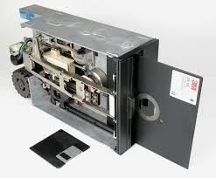
Key to Disk

Slide 30
ALAT PEMROSES
CPU
Register
Main Memory
BUS
Pemrosesan Instruksi

Slide 31
Alat Pemroses
Instruksi program diproses untuk mengolah data yang sudah dimasukkan lewat alat input dan hasilnya akan ditampilkan dialat output.
Alat pemroses terdiri dari:
CPU (Central Processing Unit)
Array Processor
Main memory

Slide 32
ALAT PEMROSES
CPU
CONTROL UNIT
REGISTER
A L U
ALAT
INPUT
ALAT
OUTPUT
MAIN MEMORY
RAM
ROM

Slide 33
CPU

Slide 34
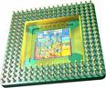
CPU
Tempat pemrosesan instruksi program
Pada komputer mikro, processor ini disebut microprocessor

Slide 35
Fungsi CPU
Mengawasi, membimbing, mengontrol seluruh sistem komputer selama proses pengolahan
Addresing Main Storage
Storing Information
Arithmatic Processing of Data
Logical Operation (operasi logika)
Sequencing Instruction
On/off input dan output

Slide 36
Bagian CPU
Control Unit (CU)
Register
Arithmatic & Control Unit

Slide 37
Control Unit
Mengatur dan mengendalikan semua peralatan yang ada pada sistem komputer.
Tugas dari Control Unit adalah sebagai berikut :
Mengatur dan mengendalikan alat input dan output
Mengambil instruksi-instruksi dari Main Memory
Mengambil data dari Main Memory kalau diperlukan oleh proses
Mengirim instruksi ke ALU bila ada perhitungan aritmatika atau perbandingan logika serta mengawasi kerja ALU
Menyimpan hasil proses ke Main Memory

Slide 38
Arithmetic and Logic Unit
Tugas utama : melakukan semua perhitungan aritmatika atau matematika yang sesuai dengan instruksi program
Tugas lainnya : melakukan keputusan dari operasi lagika sesuai dengan instruksi program

Slide 39
Macam – macam Ingatan
Register, dipergunakan untuk menyimpan instruksi dan data yang sedang di proses
Main Memory, dipergunakan untuk menyimpan instruksi dan data yang akan diproses dan hasil dari pengolahan
External Memory (Simpanan Luar), dipergunakan untuk menyimpan program dan data secara permanen

Slide 40
REGISTER

Slide 41
Register
Simpanan kecil dengan kecepatan tinggi
Lebih cepat 5 – 10 kali dibanding kecepatan perekaman atau pengambilan data di memory
Digunakan untuk menyimpan instruksi dan data yang sedang diproses oleh CPU, sedangkan instruksi-instruksi dan data lainnya yang menunggu giliran masih disimpan di Main Memory
Register juga merupakan ingatan sementara sebelum data tersimpan secara permanen di Memory

Slide 42
Intruksi
Instruction Register / Program Register
Data
General Purpose Computer
Program Counter
Operand Register
Accumulator
Jembatan antara Memory dan CPU
MAR (Memory Address Register)
MDR (Memory Data Register)

Slide 43
Jenis Register berhubungan dengan Instruksi
Instruction Register (IR) atau Program Register
Digunakan untuk menyimpan instruksi yang sedang diproses
Program Counter / Control Counter / Instruction Counter
Register yang digunakan untuk menyimpan alamat (address) lokasi dari main memory yang berisi instruksi yang sedang diproses.

Slide 44
Jenis Register yang berhubungan dengan data yang diproses
General Purpose Register
Operand Register → Menampung data yang diolah
Accumulator → Menampung hasil pengolahan

Slide 45
Jenis Register sebagai jembatan antara CPU dan Main Memory
MAR (Memory Address Register)
Menampung Alamat lokasi didalam memori
MDR (Memory Data Register)
Menampung Data terakhir yang akan ditampilkan

Slide 46
Main Memory

Slide 47
Main Memory
Ukuran dari main memory ditunjukkan oleh satuan :
Kilo Byte (KB) = 1024 Byte
Mega Byte (MB) = 1024 KB
Giga Byte (GB) = 1024 MB
1 Byte = 8 bit
Main Memory terdiri dari RAM dan ROM.

Slide 48
RAM
Memory yang dapat diaccess, yaitu dapat diisi dan diambil isinya oleh programmer.
Struktur dari RAM dibagi menjadi 4 bagian:
Input Storage, digunakan untuk menampung input yang dimasukkan lewat alat input
Program Storage, digunakan untuk menyimpan semua instruksi-instruksi program yang akan diproses
Working Storage, digunakan untuk menyimpan data yang akan diolah dan hasil dari pengolahan
Output Storage, digunakan untuk menampung hasil akhir dari pengolahan data yang akan ditampilkan ke alat output

Slide 49
ROM
ROM adalah memory yang hanya dapat dibaca saja, programmer tidak bisa mengisi sesuatu kedalam memory ini.
Isi ROM sudah diisi oleh pabrik pembuat komputer, berupa program-program pokok yang diperlukan sistem komputer yaitu Sistem Operasi (Operating System)
Isi dari ROM tidak boleh hilang atau rusak, bila terjadi demikian maka sistem komputer tidak akan bisa berfungsi. Oleh karena itu, untuk mencegahnya pabrik komputer merancang ROM sedemikian rupa sehingga hanya bisa dibaca saja supaya isinya tidak terganti oleh isi yang lain

Slide 50
BUS

Slide 51
Hubungan antara CPU dengan Main Memory dan alat-alat I/O
Bus merupakan suatu sirkuit yang merupakan jalur transfortasi informasi antara dua tau lebih alat-alat dalam sistem komputer.
Bus yang menghubungkan antara CPU dengan Main memory disebut Internal Bus, sedang Bus yang menghubungkan CPU dengan alat-alat I/O disebut External Bus

Slide 52
Jalur transportasi alamat di main memory untuk data atau instruksi yang akan diambil atau akan direkamkan
Address Bus
Alat Input/Output
CPU
Main
Memory
Control Bus
Mengirimkan signal sebagai pemberitahuan akan dikirimkan suatu informasi atau telah diterimanya informasi yang akan dikirimkan dari satu alat ke alat yang lain.
Data Bus
Jalur Transportasi Data dan Instruksi

Slide 53
Pemrosesan Instruksi

Slide 54
Pemrosesan Instruksi
Instruction Fetch
Instruction Execute

Slide 55
Pemrosesan Instruksi
INSTRUCTION FETCH
Proses CPU mengambil/membawa/menjemput Instruksi dari main memory ke CPU
INSTRUCTION EXECUTE
Proses CPU untuk mengerjakan instruksi yang sudah dijemput dari main memory dan sudah berada di IR Register

Slide 56
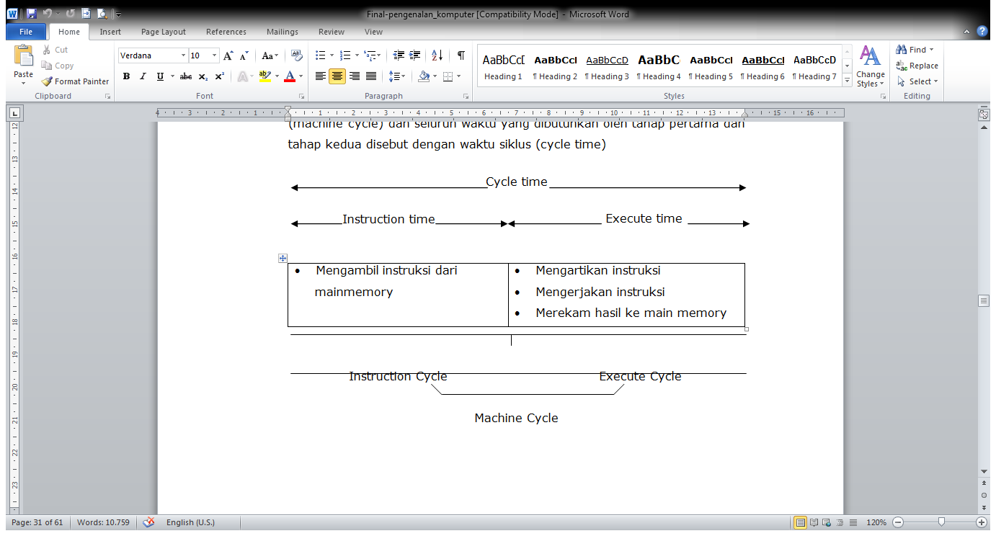
CYCLE TIME

Slide 57
ALAT OUTPUT

Slide 58
Hard Copy Device
Soft Copy Device
Drive Device

Slide 59


